Slide 1
Моделирование динамики общественного мнения в социальных сетях с использованием дискретных цепей Маркова
Матвеев Андрей М3439

Slide 2
Модель
Граф. Рёбра представляют отношение подписан на/дружит с. Вершины представляют пользователей
Каждый пользователь может быть в трёх состояниях: Unaware, Spreader, Sceptic.
На каждой итерации у каждого пользователя есть вероятность перейти в какое-то другое состояние. Эта вероятность считается на основе соседей вершины этого пользователя
Изначально некоторые вершины являются распространителями (Spreader), остальные неподозревающие (Unaware)

Slide 3
Виды графов
Complete: Полный граф
Random: каждое ребро существует с вероятностью p.
Small world: Регулярный граф с шумом. Граф малого мира Уоттса-Строгаца
Scale free: Безмасштабная сеть Барабаши-Альберта. Вероятность того, что вершина имеет k связей, пропорциональна k⁻ᵞ, где γ — постоянная

Slide 4
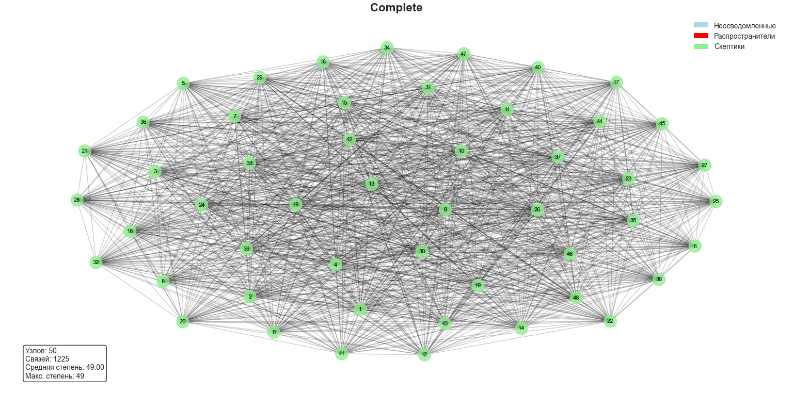
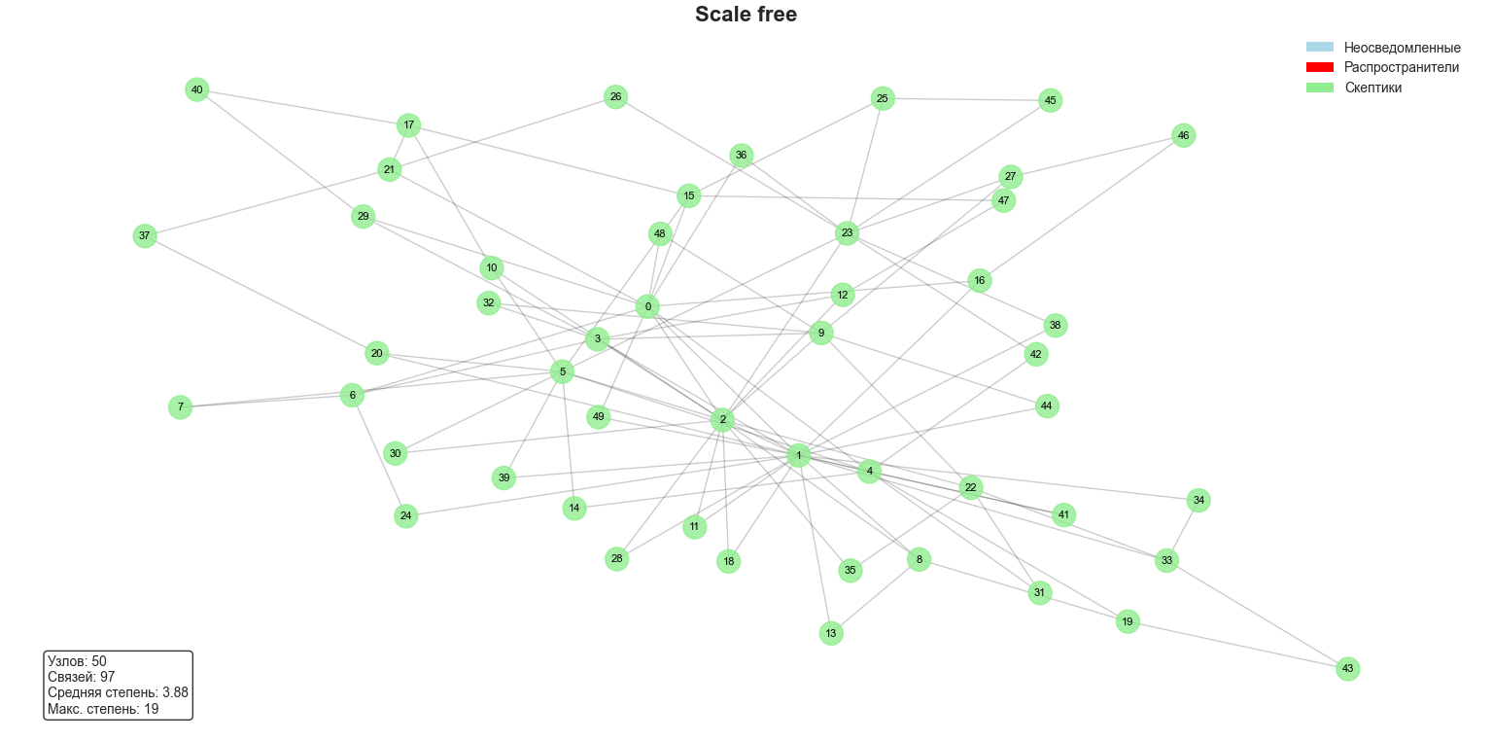
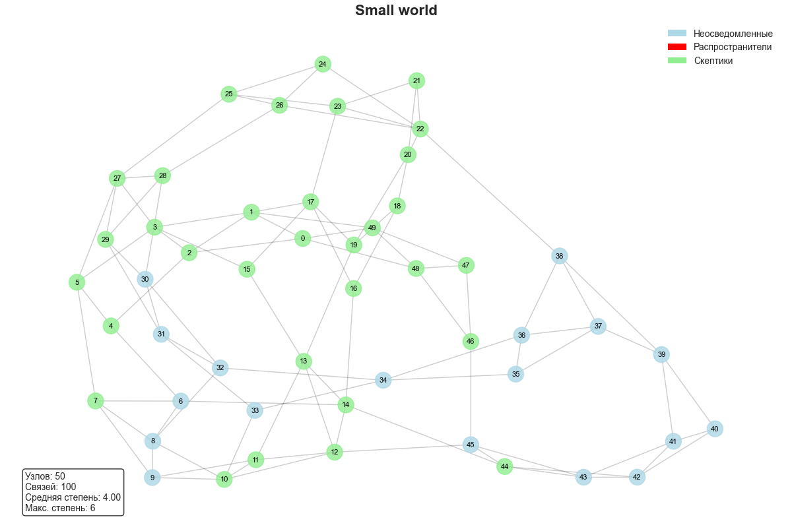
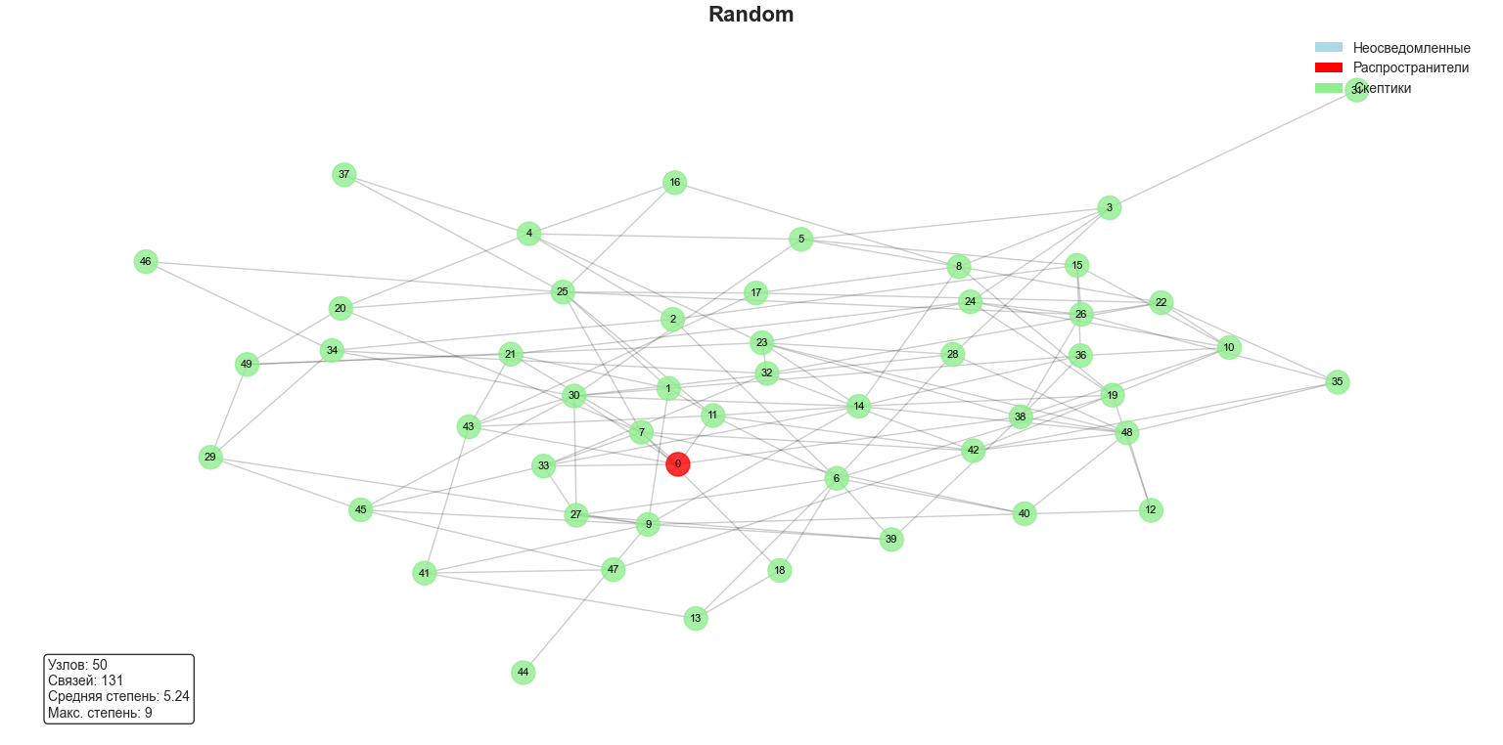

Slide 5
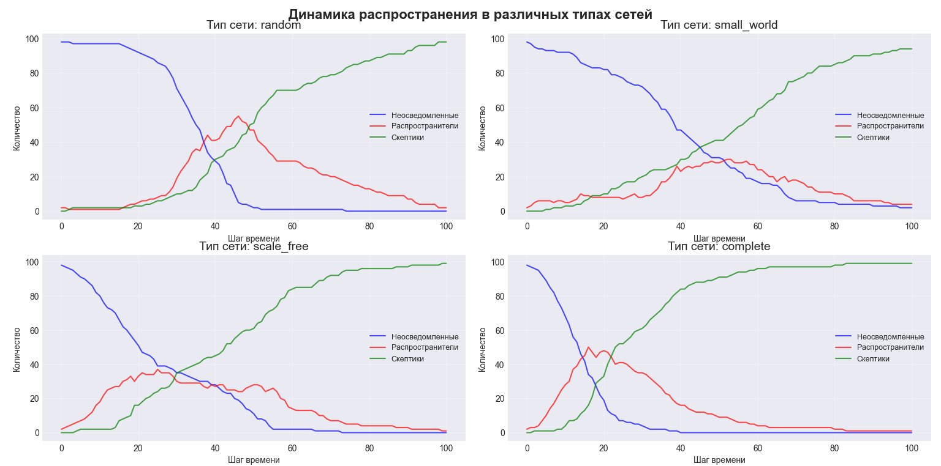

Slide 6
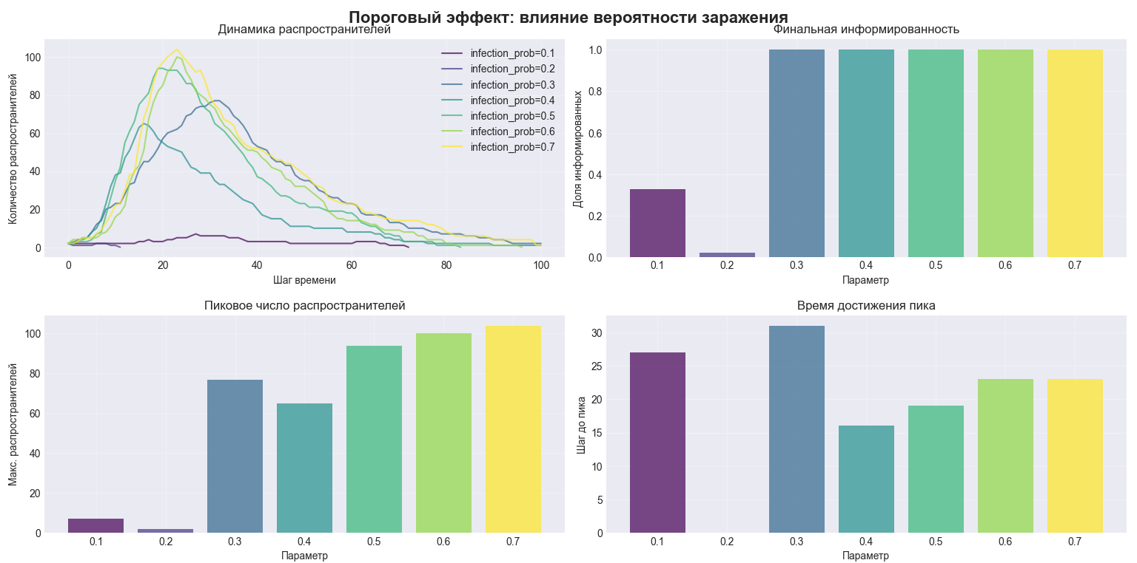
Запуск small world с разными вероятностями заражения

Slide 7
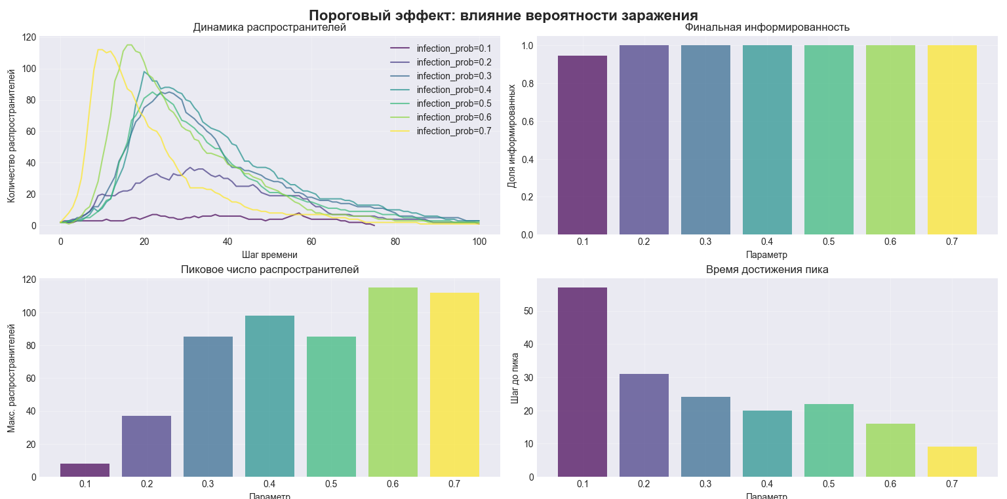
Запуск Complete с разными вероятностями заражения

Slide 8
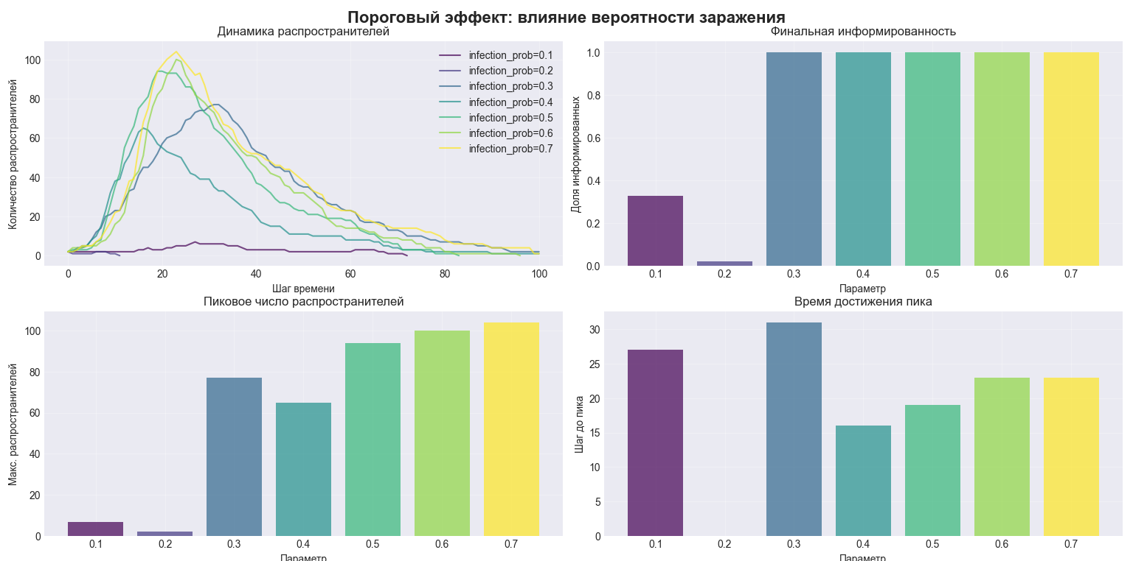
Запуск Scale free с разными вероятностями заражения

Slide 9
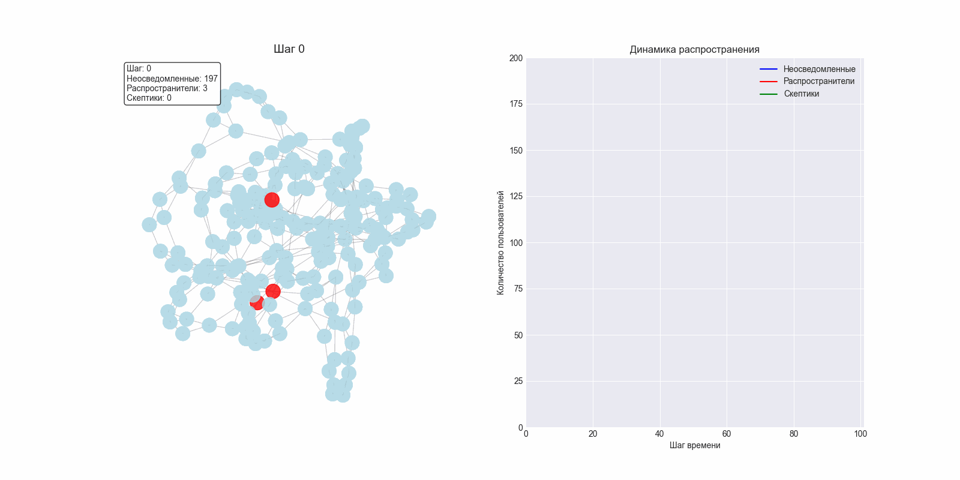
Визуализация small world

